Slide 1
Amina dan Amida

Slide 2

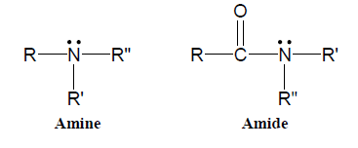
Gugus Fungsi Mengandung Nitrogen
• Nitrogen termasuk golongan V dalam tabel periodik, dan dalam banyak senyawa, mempunyai tiga ikatan tunggal dan satu pasang elektron bebas:
Kali ini kita akan membahas dua gugus fungsi yang mengandung atom hidrogen yang terikat pada karbon: amina dan amida.

Slide 3
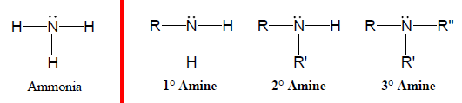
Klasifikasi Amina dan Amida
Amina dan amida banyak terdapat di alam. Merupakan komponen umum dari protein dan enzim, asam nukleat, obat-obat gol. alkaloida, dsb. (Alkaloid merupakan basa organik lemah yang mengandung)
Amina adalah turunan dari amonia, NH3, dimana tiga hidrogennya digantikan gugus karbon
Amina diklasifikasikan menjadi primer (1°), sekunder (2°), atau tersier (3°), tergantung berapa banyak gugus karbon yang terikat pada atom nitrogen.

Slide 4
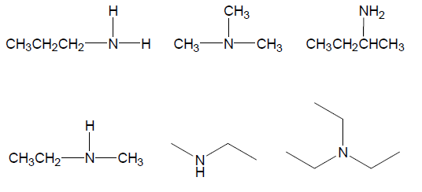
Contoh Pengklasifikasian
Klasifikasikan senyawa dibawah ini

Slide 5
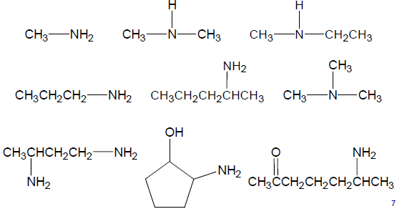
Berikan nama pada senyawa amina berikut

Slide 6
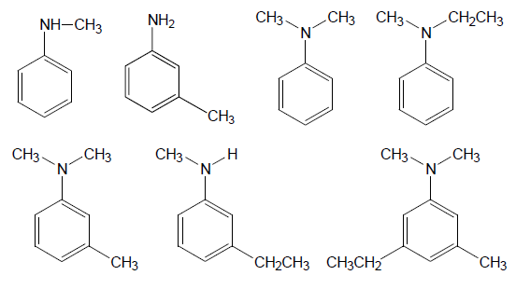
Berikan nama pada senyawa amina aromatik berikut

Slide 7
Gambar struktur senyawa amina berikut
etilisopropilamina
tert-butilamina
2-aminopentana
1,6-diaminoheksana
Asam 2,3,6-triaminobenzoat
3-amino-1-propanol
N-metil-2-kloroanilina
N,3-dietilanilina

Slide 8
Sifat-sifat Fisik
Ikatan (C-N) dan (N-H) bersifat polar
Ikatan hidrogen
Td dan Tl tinggi
Kelarutan dalam air tinggi
Sifat Asam Basa
memiliki pasangan elektron bebas sehingga dapat bereaksi sebagai basa atau donor elektron

Slide 9
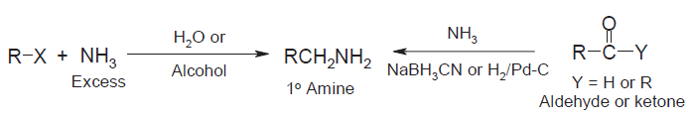
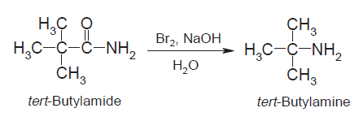
Reaksi Pembuatan Amina
Aminolisis Halida
Penataan Ulang Hofmann

